Slide 1
Конкуренция и рост: газовая отрасль
Александр Курдин, к. э. н.
Научный сотрудник РАНХиГС
Руководитель департамента
ФГБУ «Российское энергетическое агентство»
Научный семинар Е. Г. Ясина, НИУ ВШЭ, 28 февраля 2013 г.

Slide 2
Специфика проблем газовой отрасли
Доминирование «Газпрома»: обеспечивает почти 70% внутреннего спроса РФ, контролирует более 70% запасов природного газа
Сетевая инфраструктура, газотранспортная система как естественно-монопольный компонент
Попытка отказа от ценового регулирования и выхода на ценовой паритет с нетбэком

Slide 3
Потери от недостаточно интенсивной конкуренции
Завышенные цены на газ (следовательно, и на электричество), устанавливаемые на основе паритета с нетбэком
Ограниченные темпы повышения эффективности предприятий при отсутствии конкурентного давления (Arrow, 1962; Etro, 2007)

Slide 4
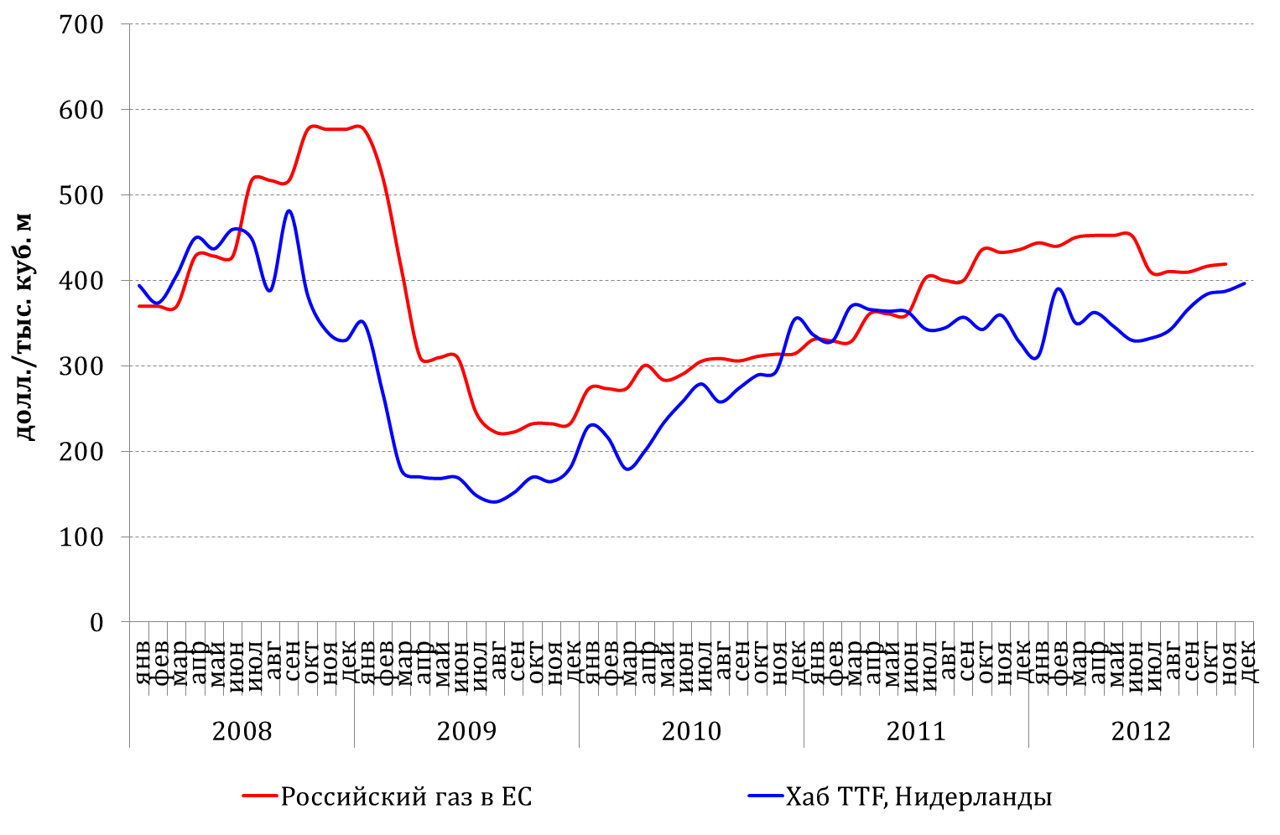
Цены на газ «Газпрома» и других поставщиков в Европе, долл./тыс. куб. м
Источник: МВФ, APX-ENDEX

Slide 5
Могут ли внутренние цены на газ в России быть завышенными?
Пример НОВАТЭКа:
в 2010 – 2011 г. цена реализации газа конечным потребителям на 1,5 – 3,6% ниже цен реализации «Газпрома»;
доступ к экспортным рынкам отсутствует;
рентабельность продаж НОВАТЭКа в 2011 г. – 67,7% (с учетом жидких углеводородов, только по продажам газа – не менее 50%).

Slide 6
Масштабы возможного завышения цен
Прогноз МЭА на 2020:
конкурентные цены в РФ составят 195 долл. / тыс. куб. м
цены паритета с нетбэком составят 225 долл. / тыс. куб. м
разница составляет 15%.
Существует угроза создания «квазиконкурентной» структуры рынка под властью «Газпрома»

Slide 7
Последствия завышения цен
Рост издержек и снижение конкурентоспособности потребителей газа и электричества;
Сокращение экономической активности;
Завышение цен «вниз» по цепочке добавления стоимости
Расчет на основе оценок эластичности ВВП по уровню цен на нефть для Канады (Jimenez-Rodriguez R., Sanchez M. Oil price shocks. Empirical evidence for some OECD countries / ECB Working Paper No. 362, May 2004. P. 41)
Завышение цен на 15% приводит к сокращению ВВП на 0,18% (100 млрд. руб. в расчете на ВВП 2011 г.)

Slide 8
Недостаточная отраслевая эффективность
Сравнение с нефтяной отраслью в 2000-2008 гг. (Е.Гурвич. Нефтегазовая рента в российской экономике // Вопросы экономики 2010. № 11)
Нефтяная отрасль: добавленная стоимость возросла на 59%, добыча – на 60%;
Газовая отрасль: добавленная стоимость возросла на 0,2%, добыча – на 12,2%.
Потенциальные потери ВВП составляют около 12% ВДС газовой промышленности, или 0,2% ВДС страны

Slide 9
Выводы
Совокупные потери от недостаточно интенсивной конкуренции в газовой отрасли могут достигать 0,4% годового ВВП
Нужно развитие конкуренции в отрасли, ему может способствовать строгое обеспечение недискриминационного доступа к трубопроводам, к новым месторождениям, формирование системы электронной торговли

